Slide 1
CASOS DE USO
LAURA CAMILA TORRES
DAYANNE AGUDELO OSORIO
FABIAN LESMES

Slide 2
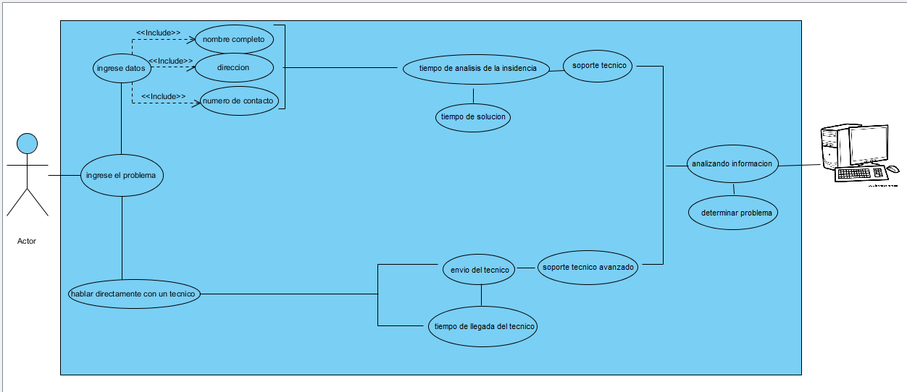

Slide 3
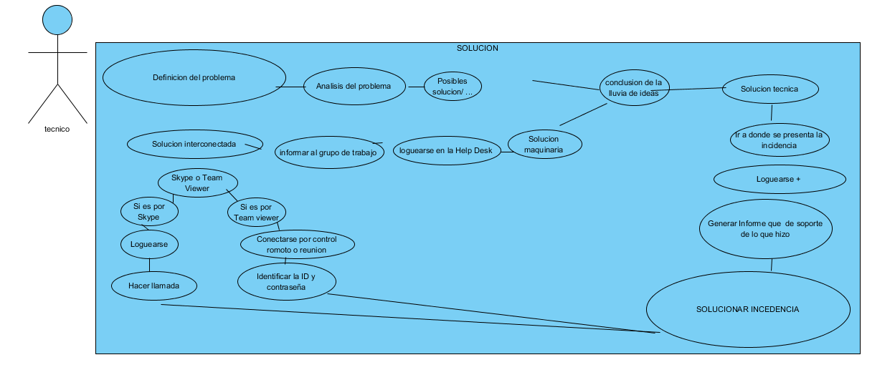

Slide 4
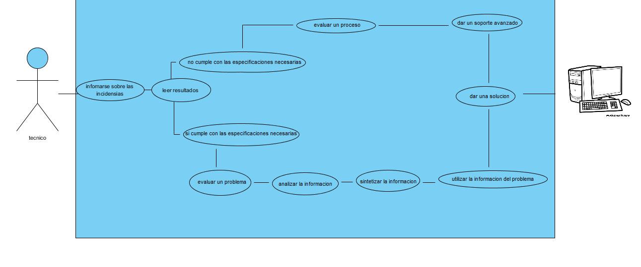

Slide 5
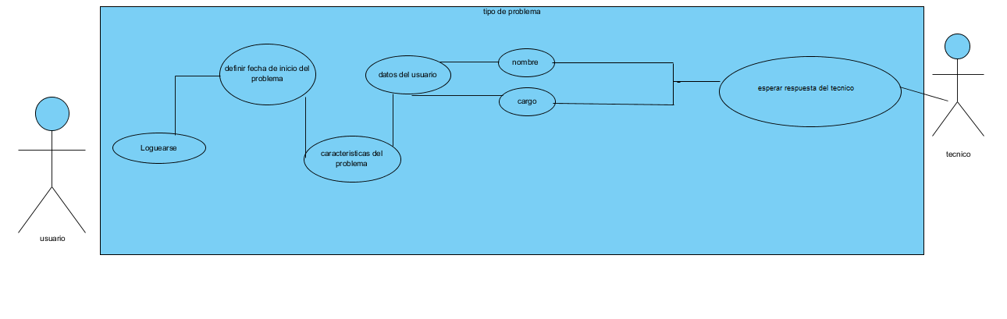

Slide 6
